Slide 1
ГККП «Ясли-сад "Нұр бала» города Кокшетау при отделе образования по городу Кокшетау управления образования Акмолинской области»
ПРОГРАММА РАЗВИТИЯ
2020-2025 ГОД

Slide 2
«БЕКІТЕМІН»
«Нұр бала» бөбекжайының меңгерушісі
________Айжарыкова А.Ж. “____”___________2020 ж
БӨБЕКЖАЙДЫҢ ДАМУ БАҒДАРЛАМАСЫ
ПРОГРАММА РАЗВИТИЯ ЯСЛИ- САДА НА ПЕРИОД 2020-2025 годы
№ 1 Педагогикалық кеңесте қабылданды
28.08. 2020г.
2020-2025

Slide 3
ПАСПОРТ РАЗВИТИЯ
Основание для разработки Программы | Статья Первого Президента Республики Казахстан Н.А. Назарбаева "Взгляд в будущее: модернизация общественного сознания" от 12 апреля 2017 года; Послание Первого Президента Республики Казахстан Н. Назарбаева народу Казахстана от 5 октября 2018 года «Рост благосостояния казахстанцев: повышение доходов и качества жизни»; Указ Президента Республики Казахстан от 15 февраля 2018 года № 636 "Об утверждении Стратегического плана развития Республики Казахстан до 2025 года и признании утратившими силу некоторых указов Президента Республики Казахстан"; Послание Первого Президента Республики Казахстан Н.А. Назарбаева народу Казахстана от 5 октября 2018 года "Рост благосостояния казахстанцев: повышение доходов и качества жизни"; - Государственная программа развития образования в Республике Казахстан на 2020–2025 годы. Утверждена постановлением Правительства РК от 27 декабря 2019 года № 988 - Закон Республики Казахстан «Об образовании» от 27.12.19 г. № 294-VI (с изменениями и дополнениями по состоянию на 13.05.2020 г.) Устав деткого сада «Нұр бала»
Цели программы | Создание в детском саду системы интегративного образования, реализующего право каждого ребенка на качественное и доступное воспитание и образование, обеспечивающие равные стартовые возможности для полноценного физического и психического развития детей, как основы их успешного обучения в школе.
Задачи программы | Задачи программы 1. Повышение конкурентоспособности воспитанников, воспитание и обучение личности на основе общечеловеческих и национальных ценностей с учетом его интересов, особенностей и потребностей. 2. Совершенствование качества воспитания и образования в ДО за счёт использования информационно-коммуникационных технологий 3. Освоение и внедрение новых технологий (СТЕМ, Sand ART, ТРИЗ, игровые ) воспитания и образования дошкольников, через обновление развивающей образовательной среды ДО, способствующей самореализации ребёнка в разных видах деятельности. 4. Оснастить организации образования цифровой инфраструктурой и современной материально-технической базой. 5. Сохранение и укрепление здоровья воспитанников за счет применения здоровьесберешгающих технологии 6. Обеспечить безопасную и комфортную среду обучения 7. Развитие системы сотрудничества ДО на основе повышения компетентности родителей по вопросам взаимодействия с детским садом

Slide 4
Этапы реализации программы | Первый этап (2019 – 2020 учебный год) – аналитико-проектировочный: Изучение и анализ Государственной программы развития образования в РК на 2020-2025 годы: ГОСО Приказ Министра образования и науки Республики Казахстан от 05 мая 2020г № 182. с целью повышения качества содержания дошкольного воспитания и обучения Разработка направлений и индикаторов образовательной системы детского сада в соответствие с задачами Государственной Программы развития образования на 2020-2025гг. и совершенствование системы мониторинга реализации настоящей Программы. Второй этап (2021 - 2024 учебные годы) – реализующий: Реализация мероприятий, направленных на достижение результатов программы . Промежуточный мониторинг реализации настоящей Программы; Коррекция Программы Реализация образовательных и воспитательных проектов Третий этап (2024-2025 уч.г.) – аналитико-обобщающий: Итоговый мониторинг реализации основных программных мероприятий; Анализ итоговых результатов мониторинга реализации Программы; Анализ динамики результатов, выявление проблем и путей их решения; Обобщение позитивного опыта осуществления программных мероприятий; Подведение итогов и постановка новых стратегических задач развития детского сада №19 «Нұр бала»
Ответственные за разработку Программы Координаторы | Рабочая группа (члены администрации детского сада, Попечительский совет детского сада ) Заведующая Айжарыкова А.Ж.

Slide 5
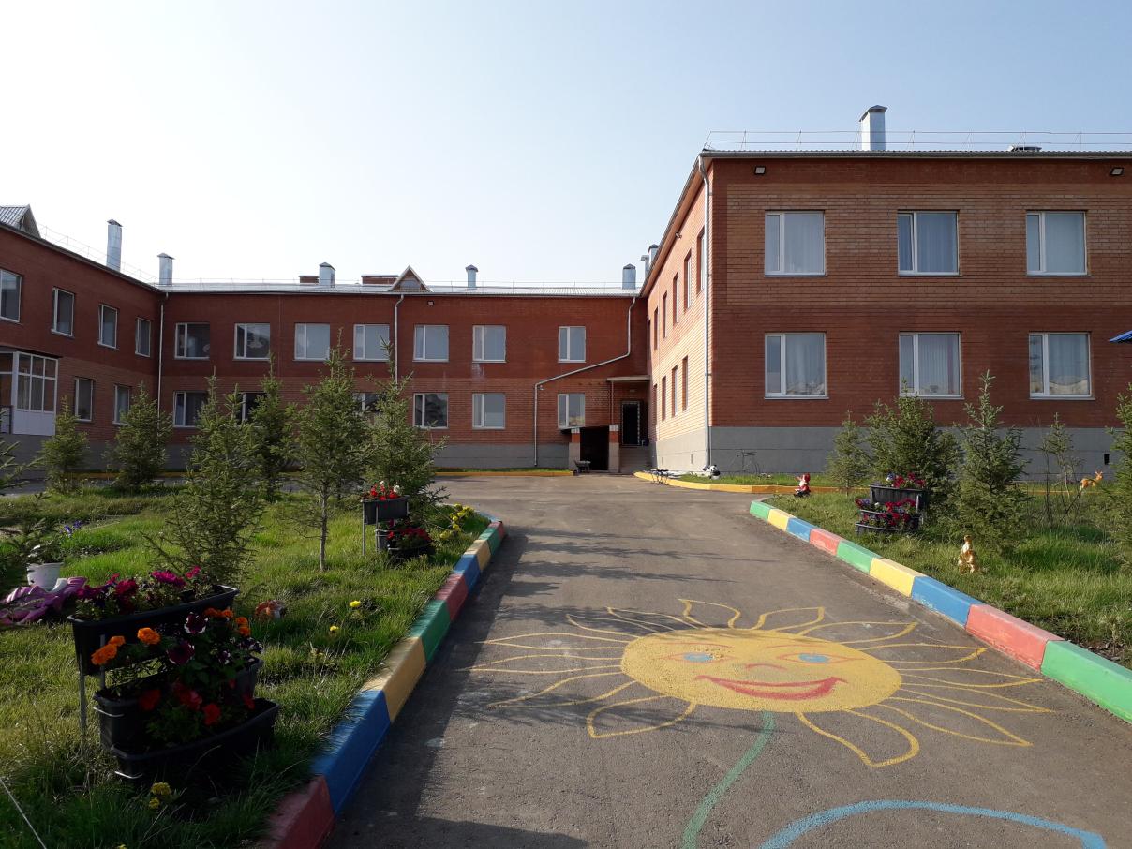
ИНФОРМАЦИЯ О ЯСЛИ САДА

Slide 6


ВИЗИТНАЯ КАРТОЧКА
Ясли-сад “Нұр бала”
ГККП
Адрес: г. Кокшетау
микрорайон Боровской 64Д
Тел:(7162)500690,7162500997
e-mail: nurbala19@mail.kz адрес сайта в интернете http://nurbala.aqmoedu.ru
Проектная мощность 300
В ясли -саду функционирует 13 групп, в них детей-300
8 групп с государственным языком обучения, в них детей -194
5 групп с русским языком обучения, в них детей-106
1 коррекционная группа для детей со сложными нарушениями -6 детей
Режим работы: пятидневный 8.00-18.30
Язык обучения: государственный, русский
Сведения о педагогических кадрах
По образованию:
Высшее педагогическое – 23(70 %) с дошкольным 7 педагогов (35%)
Среднее специальное – 10 (30 %) с дошкольным 8 (61%)
Имеют профессиональную переподготовку по «Балапан» - 5 (23%)
По категориям:
Высшая квалификационная категория – 3 и 2 исследователя (12%)
1 квалификационная категория – 4 (9%)
2 квалификационная категория -2и 4 модератора (18%)
Без категории-18 (61%)

Slide 7
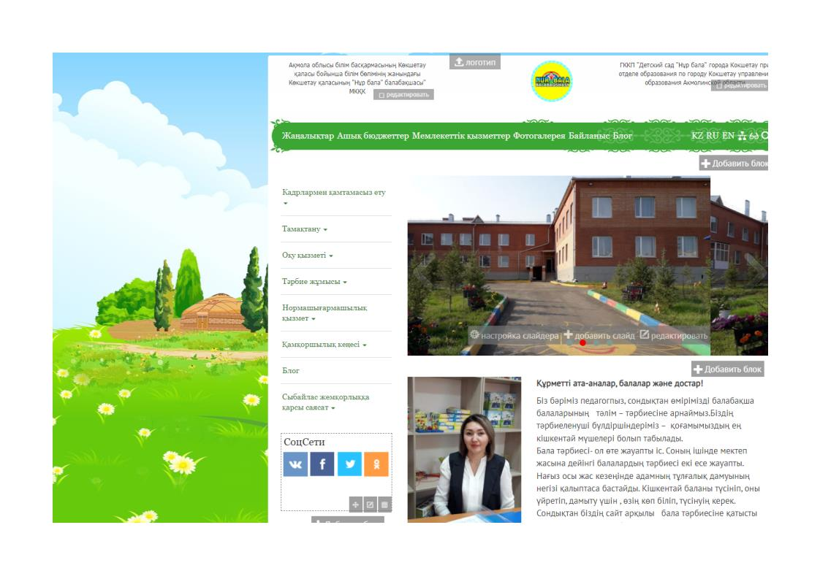
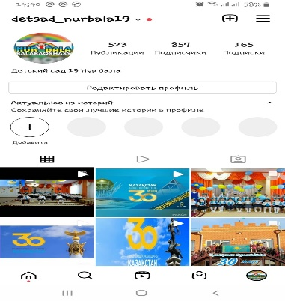
Открытость организации образования
сайт (web – страница) детского сада
Facebook
Instagram
Открытость организации образования: - наличие сайта (web – страницы), - наличие страницы в социальных сетях, обновляемых еженедельно | Оцениваемый показатель присутствует; Оцениваемый показатель отсутствует. | Детский сад имеет сайт. Страница в социальных сетях еженедельно обновляется. http://nurbala.aqmoedu.kz/ Адрес инстаграм @detsad_nurbala19 | 1 балл | 1 балл 0,5 баллов 0 баллов

Slide 8
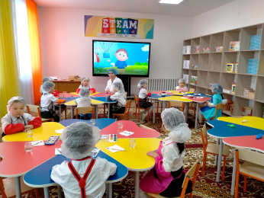
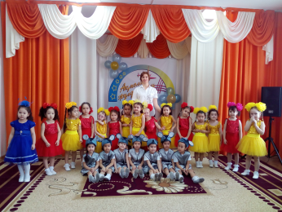
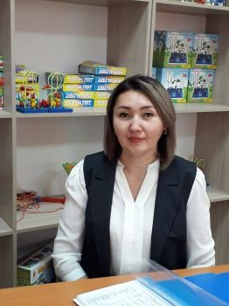
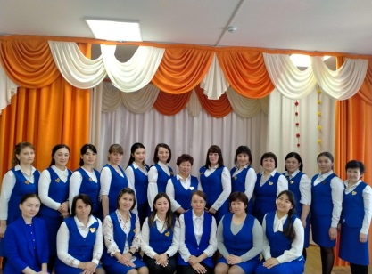
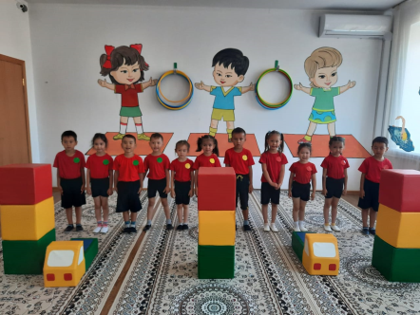
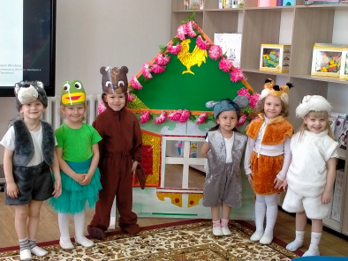
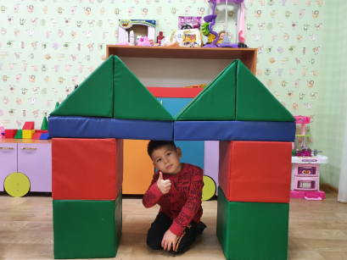
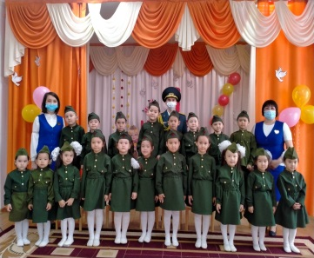

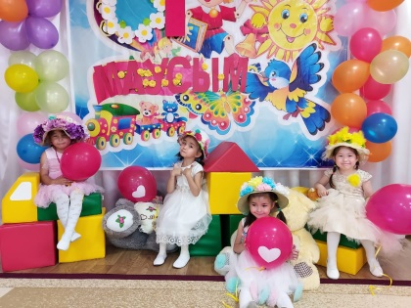
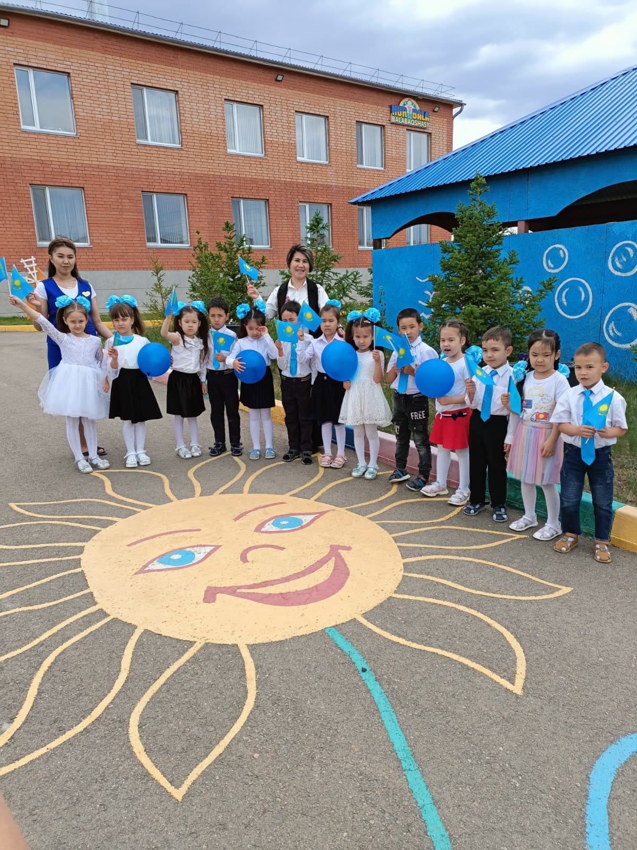
Заведующая :
Айжарыкова Алданыш Жиенбековна
Образование высшее - Аркалыкский государственный институт, учитель казахского языка и литературы. Педагогический стаж работы-18 лет, в должности руководителя 3 года, третья категория руководителя.
Миссия ясли - сада: Создание среды для развития интеллектуальных способностей и творческого потенциала каждого ребенка
Видение ясли- сада: Ясли- сад– это детское учреждение с хорошей развивающей средой, обеспечивающей высокое качество дошкольного образования, путем внедрения STEM технологий, форм и методов работы с детьми.

Slide 9

Единая методическая тема
«Совершенствование профессионального мастерства педагогов детского сада в рамках обновления содержания дошкольного воспитания и обучения»
Материально техническая база
ЗАЛ ХОРЕОГРАФИИ
СПОРТИВНЫЙ ЗАЛ
КАБИНЕТ STEAM УЧЕНИЯ
ИЗО СТУДИЯ
МУЗЫКАЛЬНЫЙ ЗАЛ
КАБИНЕТ ЛОГОПЕДА
МЕТОДИЧЕСКИЙ КАБТНЕТ
ЧИТАЛЬНЫЙ ЗАЛ
КАБИНЕТ ПСИХОЛОГА
МЕДИЦИНСКИЙ КАБИНЕТ
ОРАНЖЕРЕЯ
МЕДИЦИНАЛЫҚ КАБИНЕТ

Slide 10
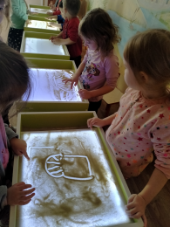

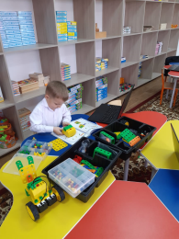
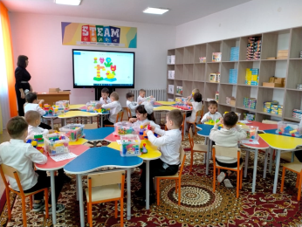
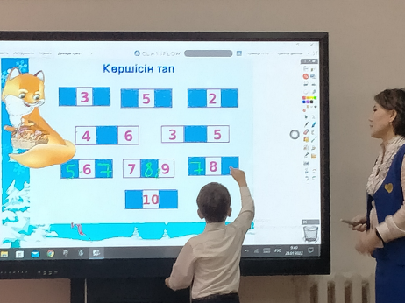
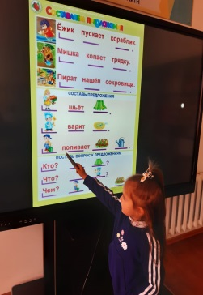
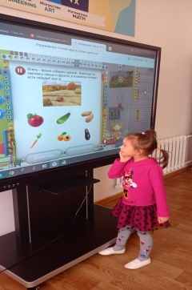
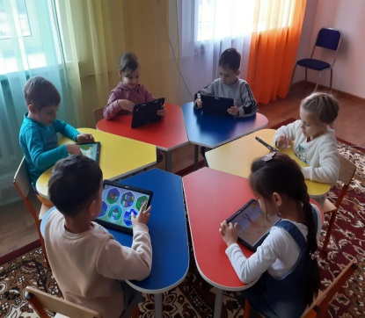
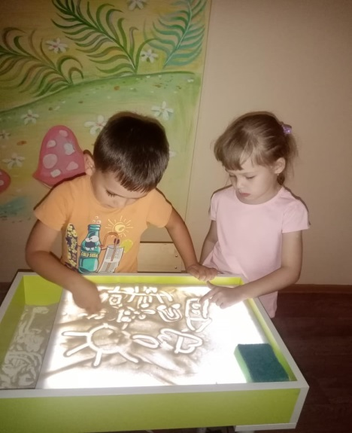
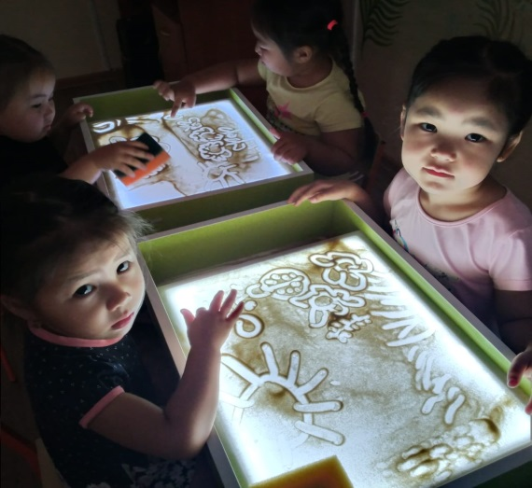
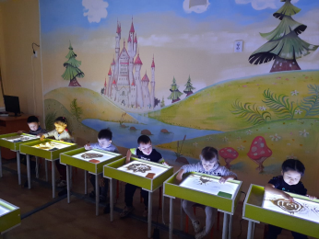
ИННОВАЦИОННАЯ ДЕЯТЕЛЬНОСТЬ ЯСЛИ САДА
STEM ТЕХНОЛОГИЯ
ИКТ ТЕХНОЛОГИИ
SAND-ART ТЕХНОЛОГИЯ

Slide 11
План реализации Программы развития

Slide 12
Задача 1.Повышение конкурентоспособности воспитанников, воспитание и обучение личности на основе общечеловеческих ценностей. Совершенствование качества воспитания и образования в ДО.
Целевые индикаторы | 2020 | 2021 | 2022 | 2023 | 2024 | 2025
Уровень готовности детей предшкольного возраста для обучения в школе | 70% | 75% | 85% | 90% | 95% | 100%
Результаты участия воспитанников на конкурсах городского уровня областного уровня республиканского уровня международного уровня | 10% | 20% | 30% | 40% | 50% | 50%
Организация и охват детей кружковой работой по робототехнике, лего конструированию, игры с асыками, театральная деятельность, шахматы | 50% | 60% | 70% | 100 | 100 | 100
Дополнительное образование Английский язык, хореография, ИЗО | 50% | 60% | 100 | 100 | 100 | 100
Дополнительное образование Художественная гимнастика |  |  |  | 20% | 30% | 50%
Внедрение ТРИЗ технологии
Внедрение ИКТ технологии |  | 50% | 100%
Результаты участия педагогов на конкурсах городского уровня областного уровня республиканского уровня международного уровня | 6% | 12% | 15% | 20% | 30% | 50%

Slide 13
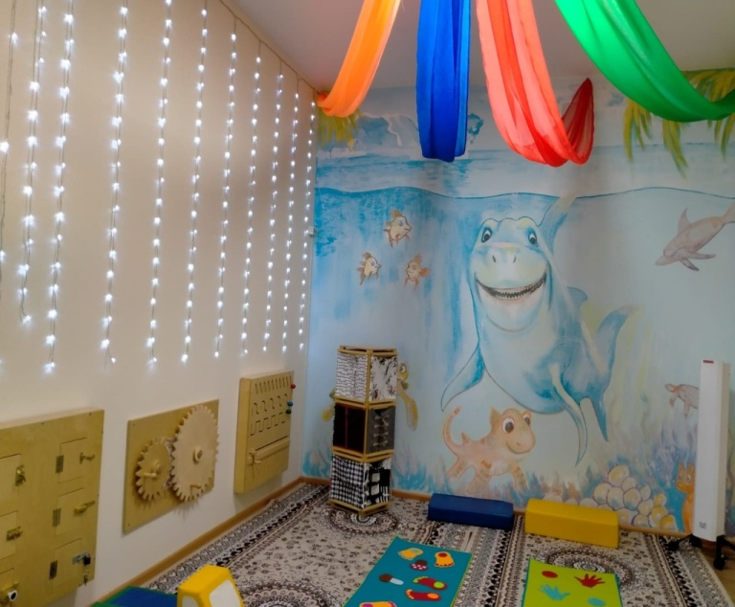
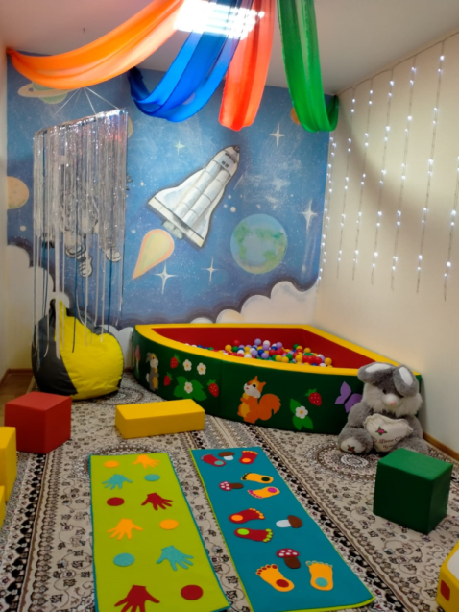

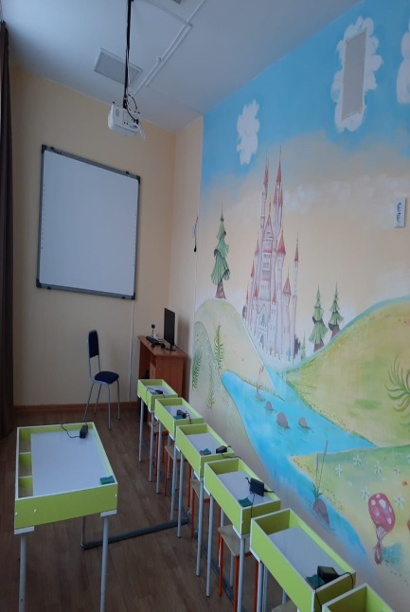



Slide 14
Задача 2. Обеспечить высокий статус профессии педагога, модернизировать педагогическое образование. Освоение и внедрение новых технологий воспитания и образования дошкольников, через обновление развивающей образовательной среды ДО, способствующей самореализации ребёнка в разных видах деятельности
Целевые индикаторы | 2020 | 2021 | 2022 | 2023 | 2024 | 2025
Общая укомплектованность штатов, % | 100%
Внедрение обновленного содержания образования через курсовую переподготовку педагогов | 9% | 11% | 12% | 12% | 12%
Внедрение обновленного государственного обязательного стандарта | 100%
Повышение качественного показателя по новой модели аттестации педагогов (педагог- эксперт, педагог-модератор, педагог-исследователь, педагог-мастер) до 65%. | 9% | 15% | 21% | 35% | 50% | 60%
Повышение доли педагогов, имеющих техническое и профессиональное и высшее образование по специальности "Дошкольное воспитание и обучение" от общего количества руководителей, методистов, воспитателей дошкольных организаций | 45% | 45% | 56% | 62% | 73% | 100%

Slide 15
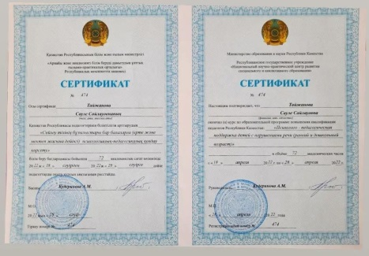
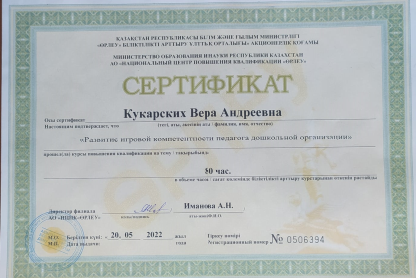
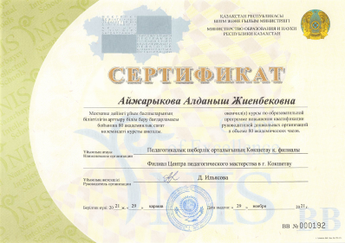
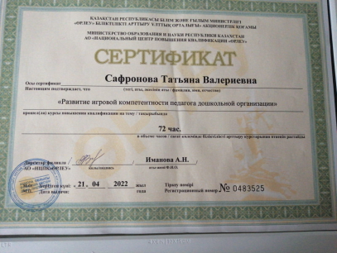
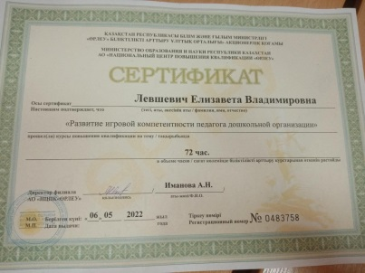
Доля молодых специалистов от общего количества педагогов | 9% | 11% | 12%
Доля педагогов прошедших ИКТ курсы повышения квалификации | 50% | 100%
Доля педагогов прошедших курсы повышения квалификации по ТРИЗ технологии |  | 20% | 100%
Доля педагогов размещающие свои занятия на собственном YouTube канале | 20% | 50% | 100%
Дальнейшее совершенствование и внедрение лучших инновационных опытов в современном образовании | 10% | 20% | 30% | 40% | 50% | 60%
Доля педагогов, имеющих научные публикации в Республиканских и Международных методических журналах и пособиях, % |  |  | 50% | 60% | 70% | 80%
Доля педагогов участвующих в инновационной и экспериментальной деятельности, % |  |  |  | 9% | 12% | 15%
Организация стажировок педагогических работников организаций ТиПО н а б а з е детского сада. |  | 100%

Slide 16




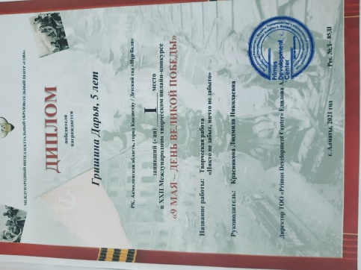
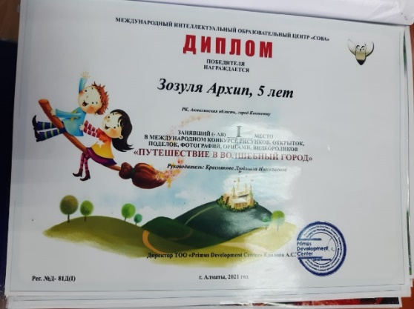

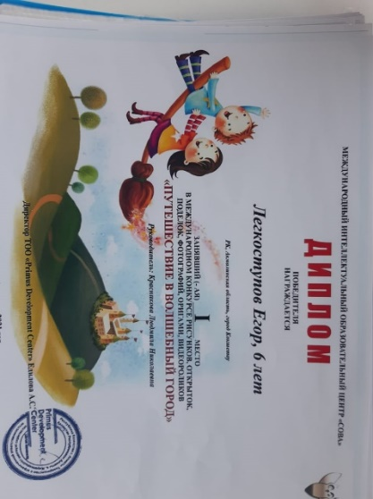
ВОСПИТАННИКИ, СТАВШИЕ ПОБЕДИТЕЛЯМИ (ПРИЗЕРАМИ) МЕЖДУНАРОДНЫХ КОНКУРСОВ, СОРЕВНОВАНИЙ
Международный уровень

Slide 17



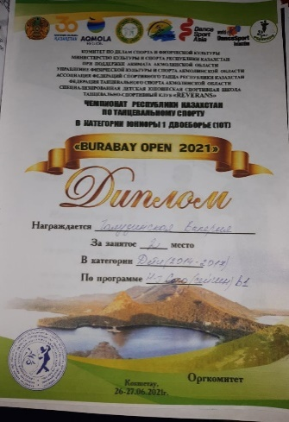
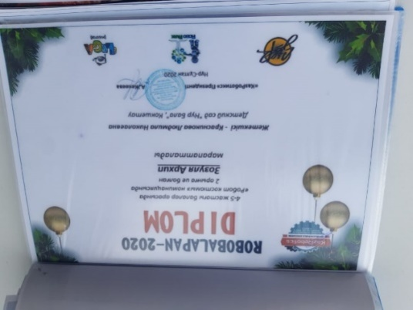
ВОСПИТАННИКИ, СТАВШИЕ ПОБЕДИТЕЛЯМИ (ПРИЗЕРАМИ) МЕЖДУНАРОДНЫХ КОНКУРСОВ, СОРЕВНОВАНИЙ
Республиканский уровень

Slide 18
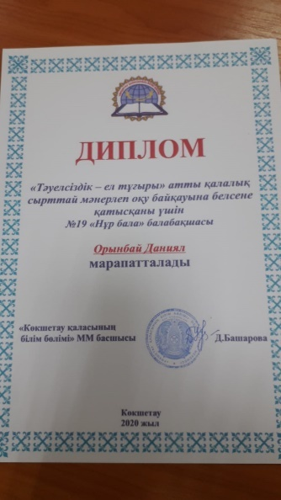
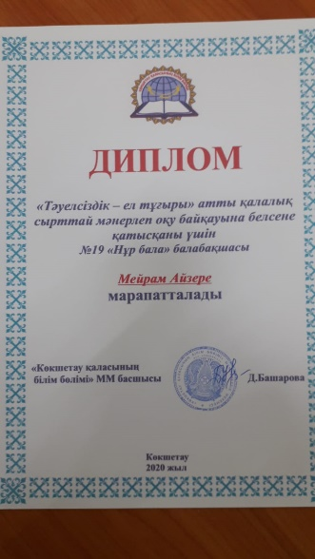
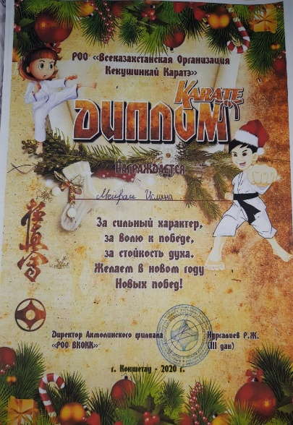
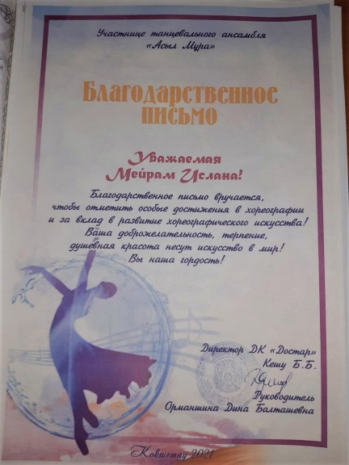
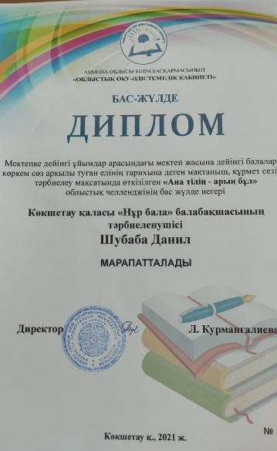

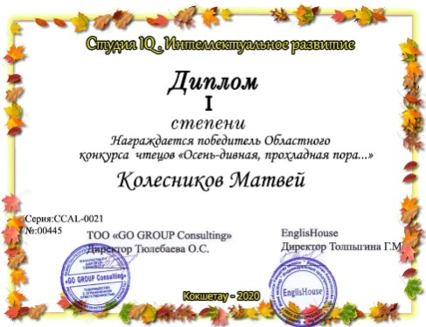




Областной, городской уровень

Slide 19
Задача 3. Обеспечить безопасную и комфортную среду обучения
Показатели результатов | 2020 | 2021 | 2022 | 2023 | 2024 | 2025
Доля детей с особыми потребностями, охваченных инклюзивным образованием, от общего числа воспитанников | 100%
Охват детей со сложными нарушениями | 100%
Создать соответствующее образовательное пространство |  | 20% | 80% | 100%
Создать программно-методическое, дидактическое обеспечение | 10% | 20% | 30% | 50% | 60% | 70%
Обеспечение безопасной развивающей среды, в том числе на участке, прогулке | 100%
Переход на SMART детский сад (постепенный) |  |  |  |  |  | 50%
видеонаблюдением (внутренним и наружным) | 50% | 60% | 80% | 100%

Slide 20
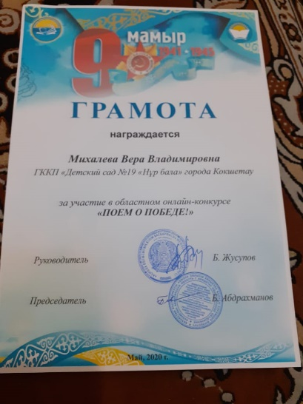
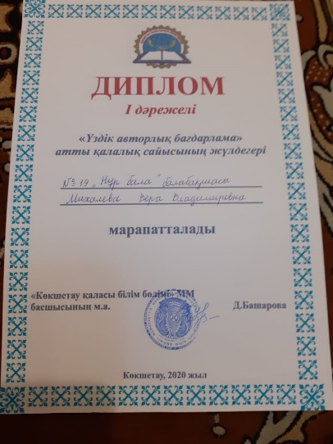

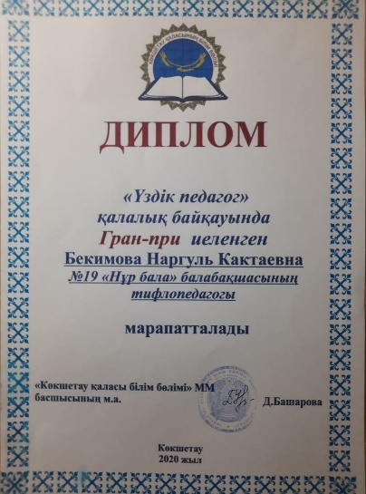
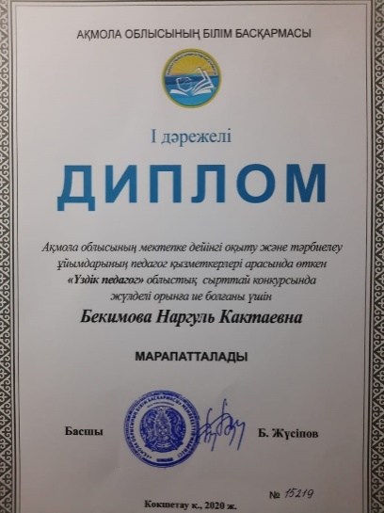

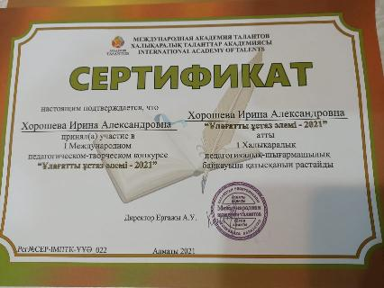
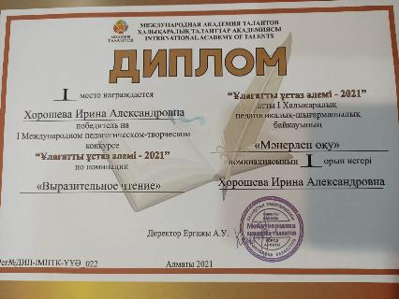
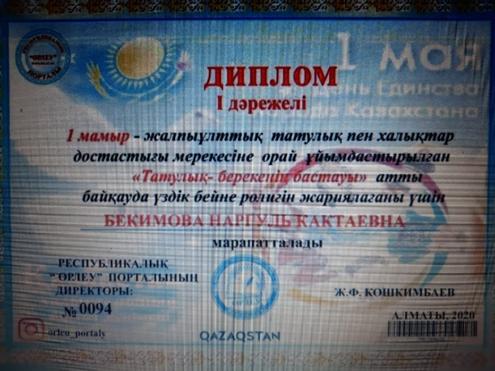
Достижения педагогов

Slide 21


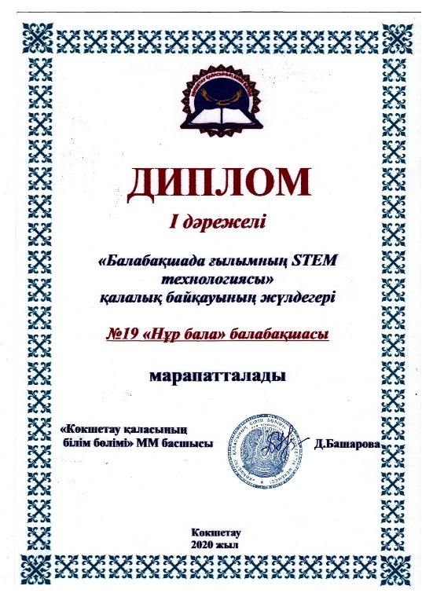



Slide 22
УСЛОВИЙ ДЛЯ ДЕТЕЙ С ОСОБЫМИ ОБРАЗОВАТЕЛЬНЫМИ ПОТРЕБНОСТЯМИ
Наличие специальных условий в соответствии с контингентом детей с особыми образовательными потребностями: 3.1. Доля обучающихся с особыми образовательными потребностями от общего количества обучаемых (контингент); Наличие безбарьерной среды: пандус, тактильные дорожки, таблички Брайля; Организация сопровождения дефектолога; Доля педагогов, прошедших курсы повышения квалификации по инклюзивному образованию, от общего количества педагогов Организация досуга для детей с особыми образовательными потребностями, в том числе детей надомного обучения (с учетом индивидуальных физических особенностей) | Более 1 % от общего количества обучающихся Имеются имеется имеется | 25 детей ООП -9% пандус, тактильные дорожки, таблички Брайля; В детском саду имеется штатная единица учитель- логопед, дефектолог, тифлопедагог, психолог. Доля педагогов, прошедших курсы повышения квалификации по инклюзивному образованию составляет 3 педагога - 9% , от общего количества педагогов. Досуг для детей с особыми образовательными потребностями проводится согласно плана работы ДО | 2 балла 1,5 балла 1 балл 1балл 1балл | 0 баллов; 1 балл; 2 и более баллов 0 баллов; по 0,5 баллу в зависимости от наличия 0 баллов 1 баллов 0 баллов; 1 балл 0 баллов; 1 балл; 2 балла 0 баллов; 1 балл

Slide 23





пандус, тактильные дорожки, таблички Брайля

Slide 24





48 камерами видеонаблюдения (37 -внутренние, 11- наружные)

Slide 25

Задача 4. Оснастить организации образования цифровой инфраструктурой и современной материально-технической базой. Повышение эффективности использования средств информатизации в образовательном процессе.
Оборудование кабинетов казахского и русского языка, групповых помещении в соответствии с нормами оснащения учебным оборудованием и инвентарем, утвержденными уполномоченным органом, % | 10 | 20 | 30 | 50% | 80 | 100
Наличие оборудования для реализации программы по физической культуре в соответствии с нормами оснащения учебным оборудованием и инвентарем, утвержденными уполномоченным органом, единиц | 10 | 20 | 30 | 50% | 80 | 100
Наличие оборудования для реализации программы по музыкальному развитию и хорерографии в соответствии с нормами оснащения учебным оборудованием и инвентарем, утвержденными уполномоченным органом, единиц | 10 | 20 | 30 | 50% | 80 | 100
Наличие оборудования для сенсорной комнаты |  | 30% | 35% | 40% | 50% | 60%
Приобретение для STEM кабинета |  | 50% |  | 80% |  | 100%
Приобретение мебели
Приобретение интерактивных досок |  | 5% |  |  |  | 30%
Приобретение компьютеров, принтеров для групп |  | 5% |  | 20% |  | 50%

Slide 26
Развитие системы сотрудничества ДО на основе повышения компетентности родителей по вопросам взаимодействия с детским садом.
Организация попечительского совета | 100%
Организация родительского комитета | 100%
Консультационный пункт

